Slide 1
Tento vzdělávací materiál vznikl v rámci projektu EU – peníze školám
Název projektu : Objevujeme svět kolem nás Reg. číslo projektu: CZ.1.07/1.4.00/21.2040

Slide 2
Základy ovládání prezentačního programu PowerPoint 2010

Slide 3
K čemu slouží prezentační program
Prezentační program PowerPoint slouží k prezentaci organizací a firem, ekonomických výsledků, výrobků a postupů.

Slide 4
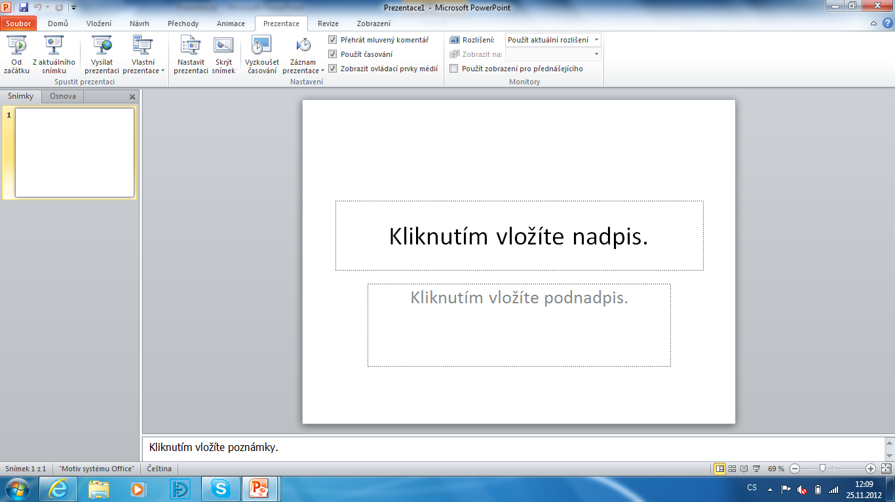
Spouštění prezentací

Slide 5
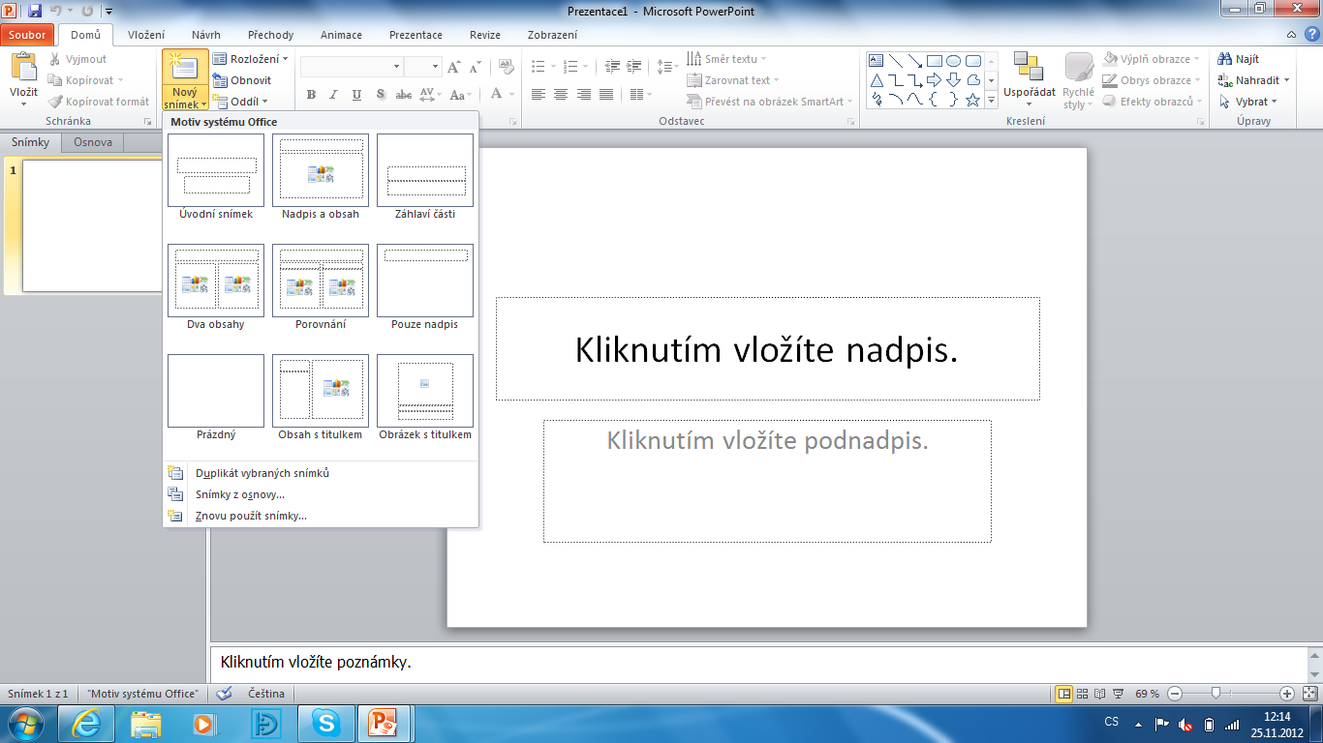
Vkládání snímků
snímek
rozložení snímků

Slide 6
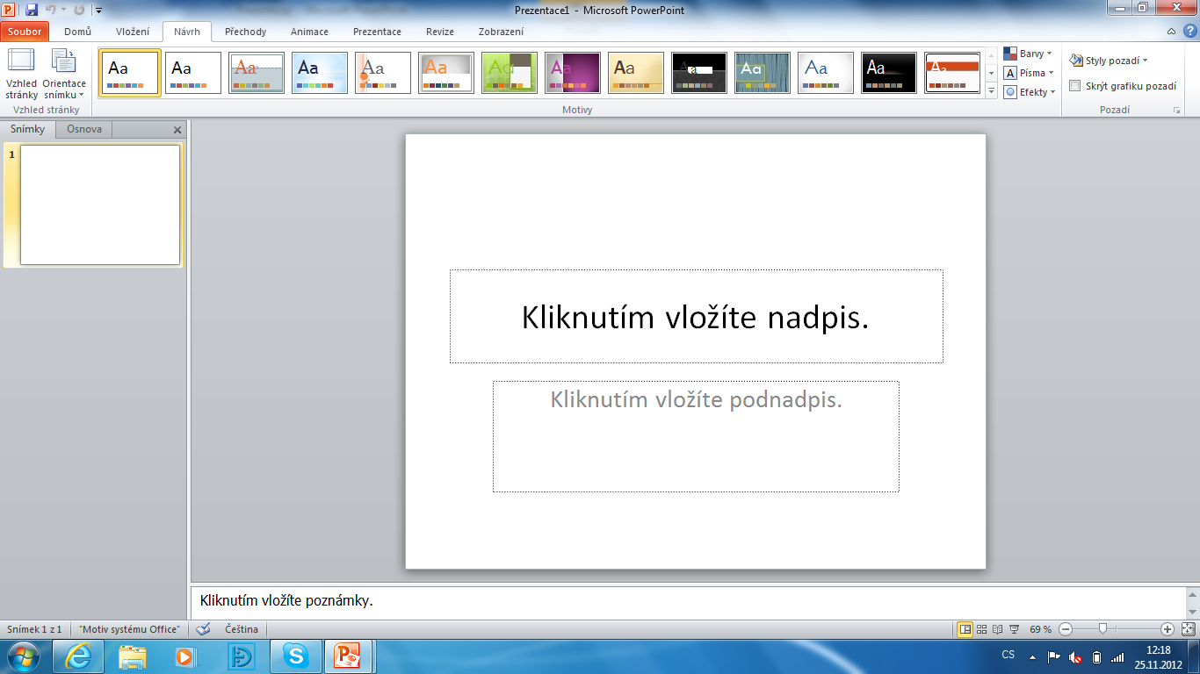
Návrh motivů snímků

Slide 7
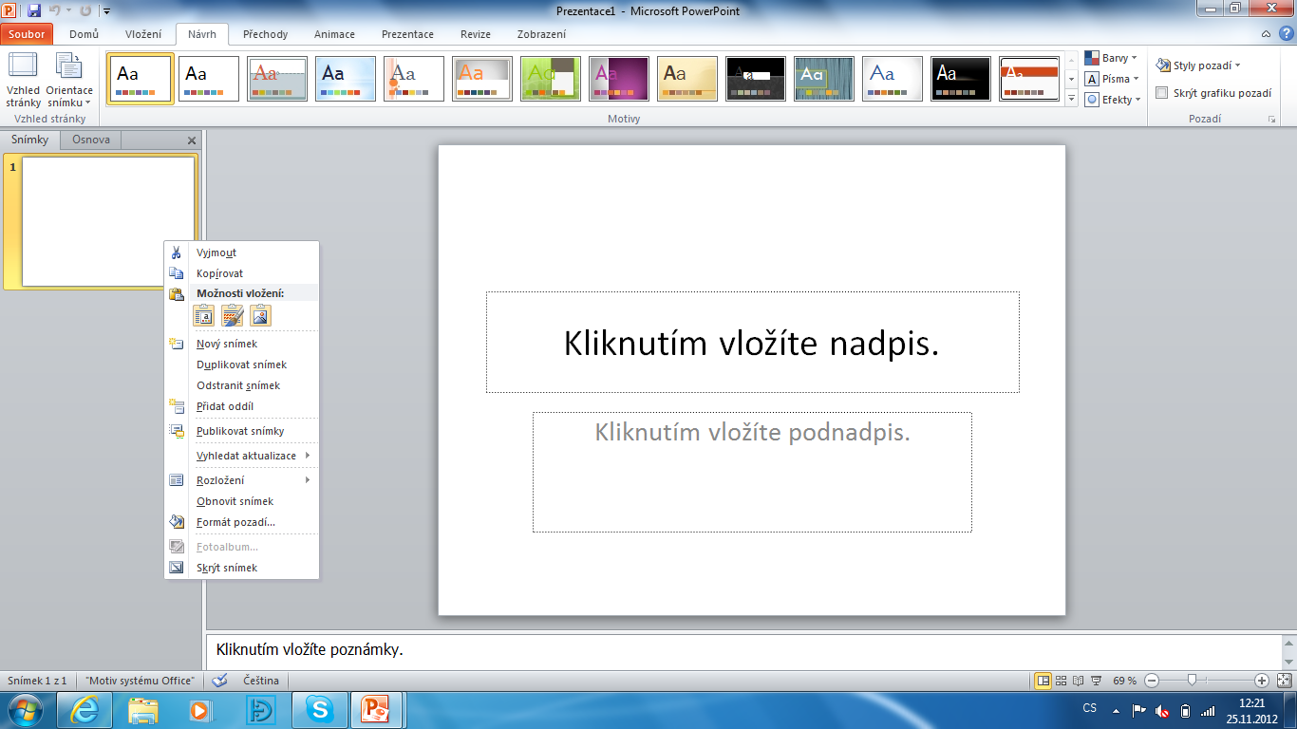
Duplikování snímků

Slide 8
Pořadí snímků
Snímky se dají přetahovat myší

Slide 9
Název projektu : Objevujeme svět kolem nás Reg. číslo projektu: CZ.1.07/1.4.00/21.2040
Autor : Mgr. Martin Kolský
Období vytvoření výukového materiálu : listopad 2012
Vzdělávací obor : Informatika pro 7. ročník
Anotace : Prezentace vysvětluje základy ovládání prezentačního programu PowerPoint 2010.
Očekávaný výstup : Žák dokáže vložit spustit prezentaci, vložit a přesunout snímek, duplikovat snímek a zvolit motiv snímků.
Obrazový zdroj : Microsoft® Office 2010 Proofing Tools

